Slide 1
TIN HỌC 6
Chào mừng các em
đến với tiết học hôm nay!

Slide 2
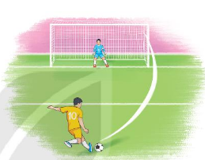
KHỞI ĐỘNG
Minh thích xem bóng đá và nhớ mãi một quả phạt đền. Khi cầu thủ thực hiện quả phạt, mắt anh ấy liên tục quan sát thủ môn và đoán xem góc nào của khung thành là sơ hở nhất. Sải bước, tạo đà, anh ấy đã khéo léo chiến thắng thủ môn bằng một cú sút rất mạnh vào góc cao của khung thành.
XỬ LÝ THÔNG TIN

Slide 3



BÀI 2: XỬ LÝ THÔNG TIN
1. Xử lí thông tin
2. Xử lí thông tin trong máy tính

Slide 4
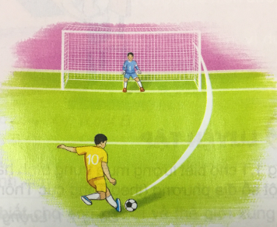
PHÂN TÍCH VÍ DỤ
I. XỬ LÝ THÔNG TIN
2. Não phân tích,
đánh giá, suy luận
1. Mắt theo dõi thủ
môn truyền lên não
3. Điều khiển chân sút
quả bóng
Các hoạt động trên được gọi là: Xử lý thông tin

Slide 5
Hoạt động nhóm (3 phút)
Hoạt động 1: Em hãy nhận xét tình huống cầu thủ ghi bàn và
trả lời các câu hỏi sau:
Bộ nào của cầu thủ nhận được thông tin từ những giác quan nào?
Thông tin nào được bộ não cầu thủ ghi nhớ và sử dụng khi đá phạt?
Bộ não xử lí thông tin nhận được thành thông tin gì?
Bộ não chuyển thông tin điều khiển thành thao tác nào của cầu thủ?
Qúa trình xử lí thông tin của bộ não gồm những hoạt động nào?

Slide 6
1. Bộ não cầu thủ nhận thông tin từ mắt
2. Thông tin được ghi nhớ: vị trí và động tác của thủ môn, vị trí quả bóng, khoảng cách giữa bóng tới khung thành.
3. Bộ não dùng kinh nghiệm để xử lí thông tin về vị trí của thủ môn thành điểm sơ hở khi bảo vệ khung thành, từ đó chuyển thành thông tin điều khiển đôi chân của cầu thủ.
4. Bộ não chuyển thông tin điều khiển đến hệ thống cơ bắp, thành những thao tác vận động toàn thân, đặc biệt là sự di chuyển của đôi chân, thực hiện cú sút phạt với hiệu quả cao nhất.
ĐÁP ÁN
Thu nhận thông tin
Lưu trữ thông tin
Xử lí thông tin
Truyền thông tin

Slide 7
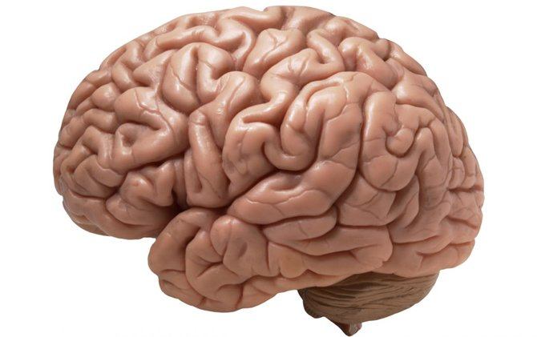
Các hoạt động xử lí thông tin của con người
NGHE
NHÌN
CHẠM
NẾM
NGỬI
Xử lý thông tin
Thu nhận thông tin
Truyền thông tin
Lưu trữ thông tin
Vật mang tin

Slide 8
Kết luận
Các hoạt động xử lí thông tin
B1. Thu nhận thông tin
B2. Lưu trữ thông tin
B3. Xử lý thông tin
B4. Truyền thông tin

Slide 9
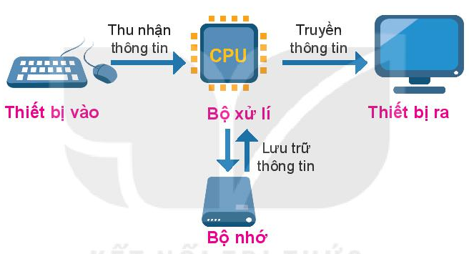
2. XỬ LÝ THÔNG TIN TRONG MÁY TÍNH
Quan sát hình sau và trả lời câu hỏi: Hãy cho biết tên các thiết bị vào,
thiết bị ra, bộ xử lí và bộ nhớ?

Slide 10
Kết luận:
Thiết bị vào để thu nhận thông tin: bàn phím, chuột, máy quét…
Thiết bị ra để truyền hoặc chia sẻ thông tin: màn hình, máy in…
Bộ xử lí để biến đổi thông tin bằng cách thực hiện chương trình
máy tính do con người biết ra.
Bộ nhớ để lưu trữ thông tin: đĩa quang, đĩa từ, thẻ nhớ…

Slide 11

A. 3 B. 4
C. 5 D. 6
CÂU HỎI ?
Câu 1: Máy tính gồm mấy thành phần để có thể thực hiện được
các bước xử lí thông tin?
ĐÁP ÁN: B
Câu 2: Chức năng của bộ nhớ máy tính là gì?
A. Thu nhận thông tin B. Hiển thị thông tin
C. Lưu trữ thông tin D. Biến đổi thông tin
ĐÁP ÁN: C

Slide 12
Hoạt động 2 (Hoạt động nhóm 3 phút)
Em hãy nêu ví dụ về việc máy tính giúp con người trong các hoạt động sau và so
sánh hiệu quả thực hiện việc đó khi có sử dụng và khi không sử dụng máy tính?
a) Thu nhận thông tin
b) Hiển thị thông tin
c) Xử lí thông tin
d) Truyền thông tin
Ví dụ:
+ Soạn thảo văn bản, tính toán số học
+ Chuyển văn bản thành giọng nói và ngược lại
+ Dịch tự động từ văn bản và từ hình ảnh
+ Các ứng dụng di động, thông minh có hỗ trợ của Internet
(thời tiết, thời sự, tìm đường, mua hàng, thanh toán...)
Hiệu quả công việc sử dụng máy tính nhanh hơn so với khi không sử dụng máy tính.

Slide 13
Kết Luận:
Máy tính giúp con người thu nhận thông tin dễ dàng, đa dạng và nhanh chóng.
Máy tính xử lí thông tin, thực hiện tính toán với tốc độ cao, chính xác, bền bỉ
Máy tính có thể lưu giữ được lượng thông tin rất lớn.

Slide 14

CÂU HỎI
LUYỆN TẬP

Slide 15
a. Em đang nghe chương trình ca nhạc trên Đài Tiếng nói Việt Nam b. Bố em xem chương trình thời sự trên ti vi c. Em chép bài trên bảng vào vở d. Em thực hiện một phép tính nhẩm
Câu 1: Mỗi việc dưới đây thuộc hoạt động nào
trong quá trình xử lí thông tin?
ĐÁP ÁN
a. Thu nhận thông tin
b. Thu nhận và lưu trữ thông tin
c. Lưu trữ thông tin
d. Xử lí thông tin

Slide 16
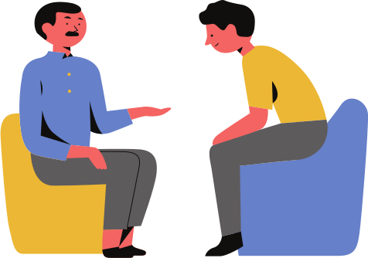

Câu 2: Vật mang tin xuất hiện trong hoạt động nào của quá trình xử lí thông tin? Bộ nhớ có là vật mang tin không?
ĐÁP ÁN
Vật mang tin xuất hiện trong hoạt động lưu trữ của quá trình
xử lí thông tin.
Bộ nhớ ngoài là vật mang tin.

Slide 17
Buổi tối nghe bố nhắc: “Ngày mai là ngãy mồng 2 tháng 9 đấy!”, em chuẩn bị sẵn cờ tổ quốc để mang treo trước cửa nhà sáng sớm hôm sau. Em hãy cho biết:
1) Thông tin nhận được là gì?
2) Thông tin sau xử lí là gì?
3) Những hiểu biết nào có từ trước đã giúp xử lí thông tin và kết quả xử lí là gì?
BÀI TẬP VẬN DỤNG
Ngày mai là mồng 2 tháng 9
Ngày mai là Quốc khánh
Treo cờ tổ quốc chào mừng ngày Quốc khánh

Slide 18
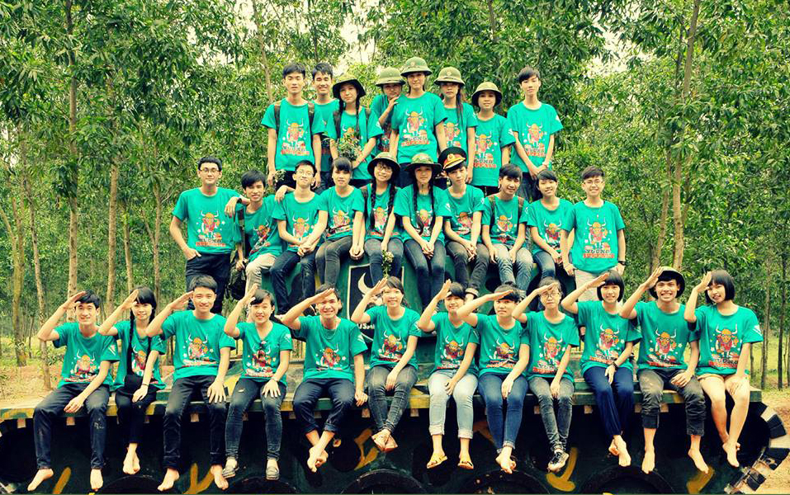
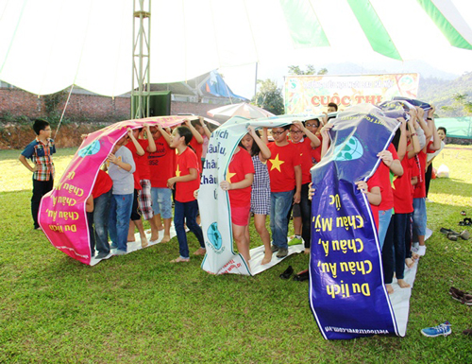
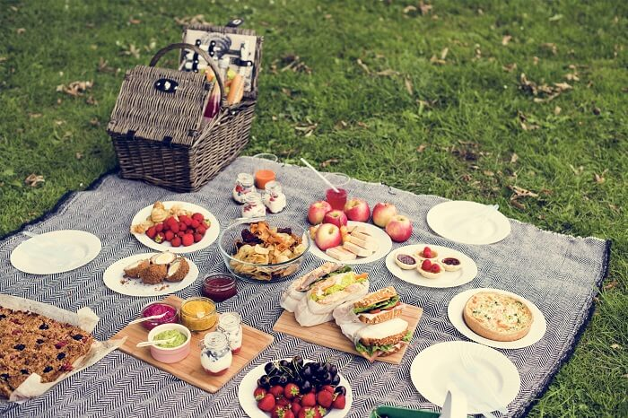
Giả sử em được đi chơi xa nhà, em hãy phân tích các hoạt động xử lí thông tin liên quan đến kế hoạch cho chuyến đi?

Slide 19
ĐÁP ÁN:
Thu nhận thông tin: Trả lời các câu hỏi: Đi đâu? Với ai? Xem gì? Chơi gì? Ăn gì? Mặc gì?...
Lưu trữ thông tin: Ghi chép nội dung chuẩn bị vào giấy hoặc số để không bị quên vì có nhiều chỉ tiết cụ thể.
Xử lí thông tin: Chuyển nội dung phức tạp thành dạng sơ đồ hoá, kẻ bảng.... để hình dung được toàn thể kế hoạch (như sơ đồ tư duy).
Truyền thông tin: Trao đổi với người lớn, cô giáo để củng cố kế hoạch. Chia sẻ với bạn trong lớp để hoàn thiện kế hoạch và tổ chức hoạt động.

Slide 20
TRÒ CHƠI: “AI XỬ LÝ NHANH HƠN”
KẾ HOẠCH HỌC TIẾNG ANH
KẾ HOẠCH HỌC BƠI
Luật chơi: GV phát cho hai đội mỗi đội 2 bảng phụ.
GV đưa ra 2 tình huống giả định cho mỗi nhóm. Các nhóm
thảo luận, phân tích các hoạt động xử lí thông tin liên quan.

Slide 21
Củng cố, dặn dò về nhà
Ôn lại các kiến thức đã học
Hoàn thành bài luyện tập, vận dụng
Tìm hiểu nội dung bài 3

Slide 22
CẢM ƠN CÁC EM
ĐÃ LẮNG NGHE BÀI GIẢNG!

